Slide 1
Εμβιομηχανική
Μιχάλης Καβουσανάκης
Σχολή Χημικών Μηχανικών ΕΜΠ

Slide 2
Περιεχόμενα Μαθήματος
Εισαγωγή στο MATLAB
- Βασικές λειτουργίες / συναρτήσεις
- Ανάπτυξη κώδικα
- Πίνακες / διανύσματα
- Διαγράμματα
Αριθμητικές Μέθοδοι (υπενθύμιση)
- Επίλυση συνήθων διαφορικών εξισώσεων
- Επίλυση μερικών διαφορικών εξισώσεων
Υπολογιστικό εργαστήριο COMSOL
- Παρουσίαση λογισμικού
- Παραδείγματα (και από το πεδίο της Εμβιομηχανικής)

Slide 3
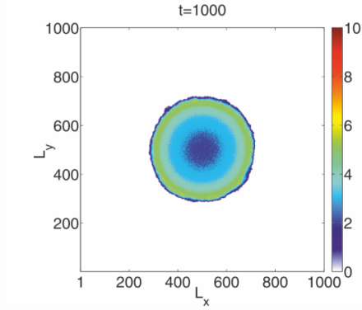
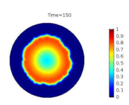
Περιεχόμενα Μαθήματος
Μοντέλα ανάπτυξης καρκινικών όγκων
- Διακριτά Μοντέλα (Κυτταρικό Αυτόματο)
- Μοντέλα συνεχούς μέσου

Slide 4
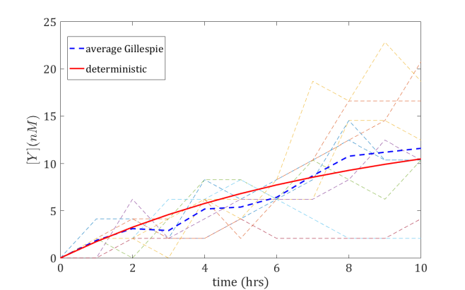
Περιεχόμενα Μαθήματος
Γενετικά δίκτυα
-lac operon, toggle switch -
-προσομοίωση σε επίπεδο κυττάρου
-εισαγωγή σε στοχαστικά μοντέλα (kinetic Monte Carlo)
-μοντελοποίηση κυτταρικής ετερογένειας (Population Balance Models)

Slide 5
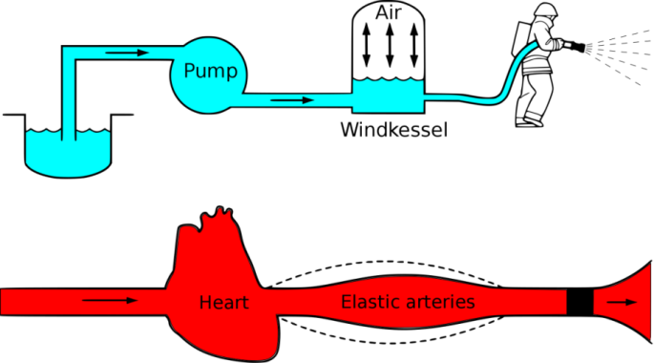
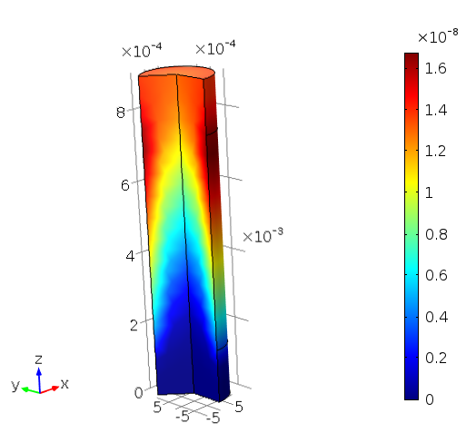
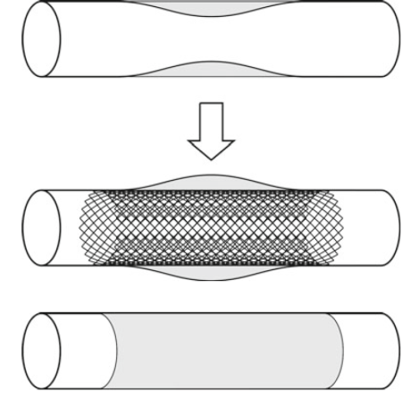
Περιεχόμενα Μαθήματος
Βιορευστομηχανική (Biofluid Mechanics)
-Αιμορρεολογία: Ιξώδες του αίματος, ελαστικότητα/αντίσταση αγγείων, μοντέλο Windkessel
-μοντέλα ροής σε αγγειακά δίκτυα (εφαρμογή stent)

Slide 6
Χρήσιμες Πληροφορίες
Παράδοση θεμάτων
- Υπολογιστικές εργασίες MATLAB, COMSOL
Τελική εξέταση:
- Υπολογιστικές Μέθοδοι
- Επίλυση υπολογιστικών θεμάτων

